Slide 1



Slide 2
DE LAS SOMBRAS SURGE LA LUZ
PINTURAS
DE UN INVIDENTE
DE
JHON BRAMBLITT
En 2001, perdió la vista después de un episodio epiléptico. Poco después, comenzó a pintar de una manera más interesante: Mediante el uso de pintura texturizada. Una técnica que le permite decir donde pintó y lo que pintó. Las pinturas resultantes son de tal belleza que podrían superar el arte creado por artistas con una visión perfecta.

Slide 3
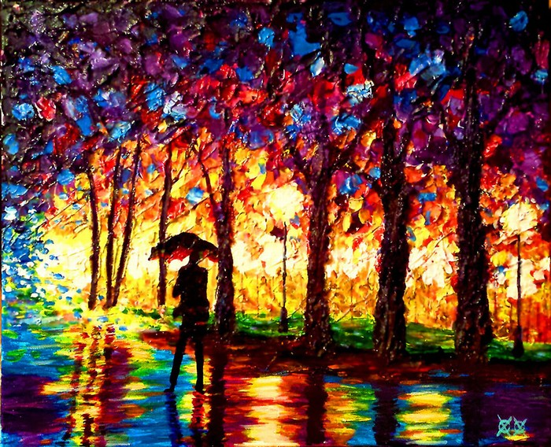

Slide 4
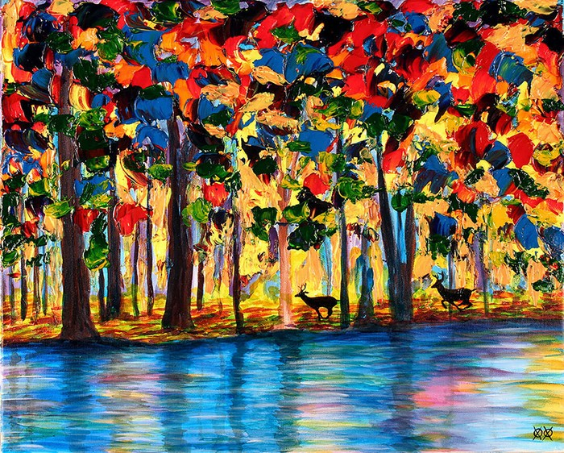

Slide 5
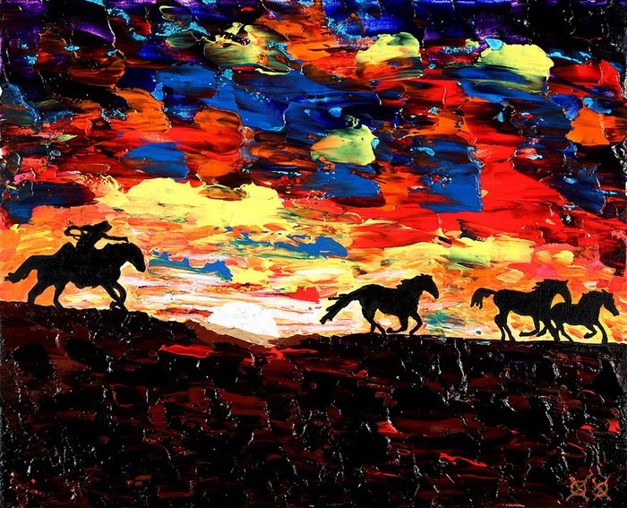

Slide 6
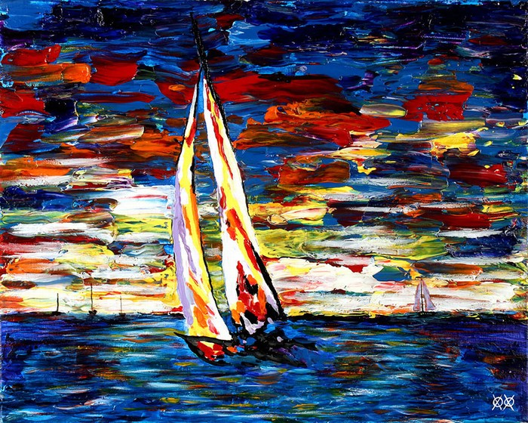

Slide 7
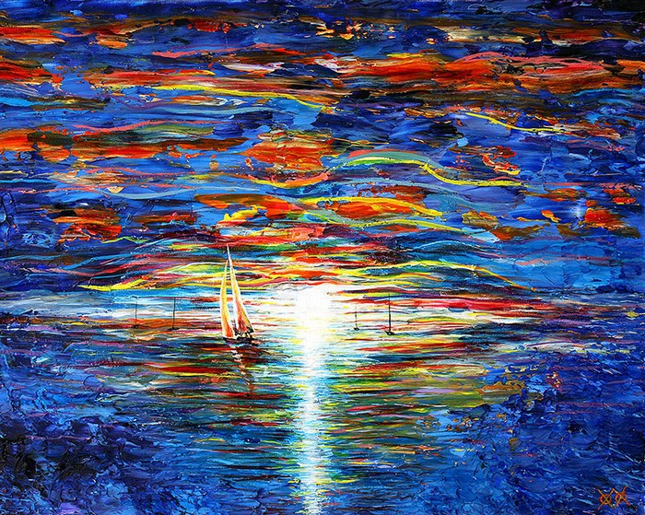

Slide 8
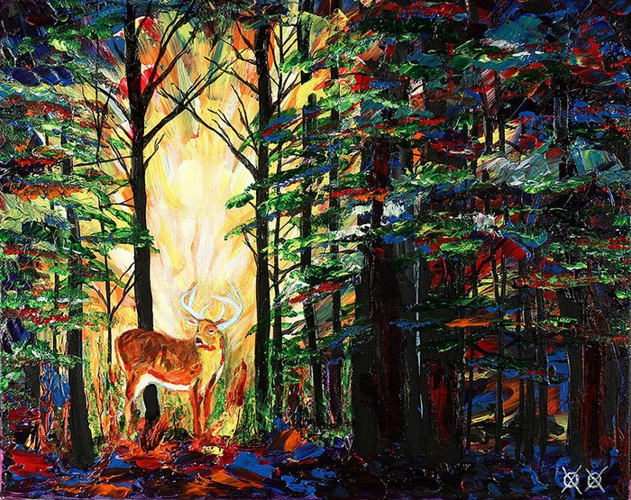

Slide 9
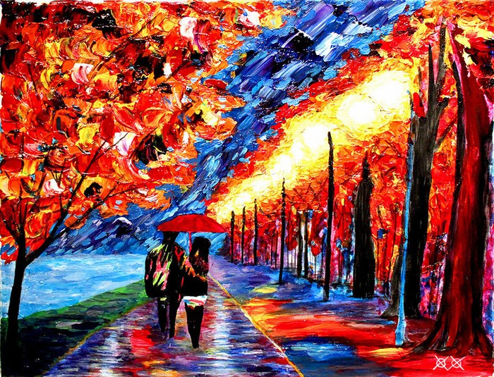

Slide 10
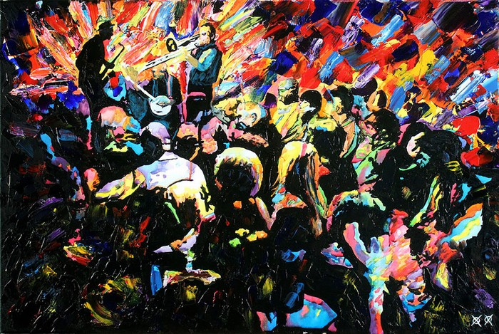

Slide 11
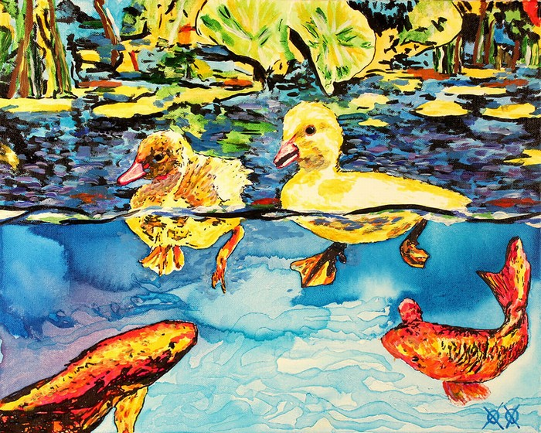

Slide 12
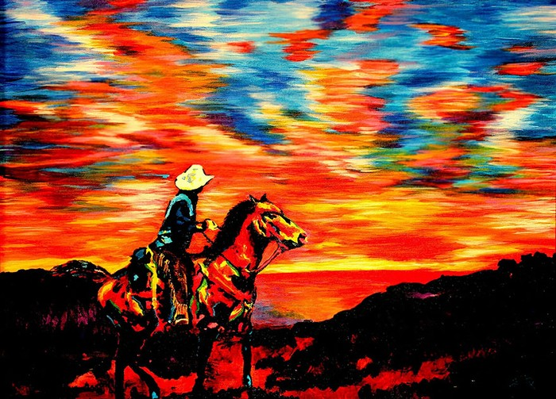

Slide 13
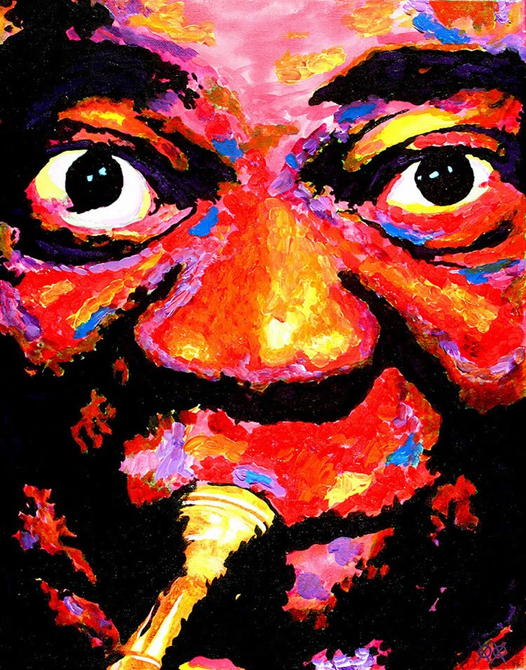

Slide 14







¿Te ha gustado?
Puedes ver más entrando
Aquí
Además puedes recibir powerpoints en tu correo electrónico suscribiéndote aquí:

